Slide 1
椰椰杯智能小车设计竞赛
基于Arduino的智能小车项目介绍
以Openmv作为视觉模块，采用霍尔编码器监视速度，采取PID算法

Slide 2
核心需求
小车垂直投影必须始终处于赛道区域之内————传感器的测量距离范围尽量要大一点，要比小车宽度大
一圈的总时长不得超过 10 分钟————————速度尽量加快，同时尽可能消除电机之间差异，保持转速一致
垂直投影尽量不与跑道标识发生接触——————传统红外传感器由于视野距离短可能难以实现
小车尺寸限制为长不超过30cm，宽不超过20cm，高不超过25cm

Slide 3
系统方案-硬件
控制模块：Arduino UNO
视觉传感器模块:openmv H7plus
驱动模块：L298N驱动模块
测速（以及方向）硬件：霍尔编码器
降压模块：LM2596S(DC-DC，自带显示屏显示输入输出电压）
电源：5V充电宝（给openmv供电），7.4V锂电池
电机：TT电机
理由阐述：
1.openmv视野较大，可以有效捕捉到跑道的黑线从而判断直行/转弯
2.Arduino uno开发板：arduino简单易上手，学习成本低
3.霍尔编码器可通过代码实现返回当前实际速度相关的量，使得可以监视当前速度，便于调试与使用pid算法

Slide 4
系统方案-核心运行逻辑
由视觉模块openmv捕捉拍摄画面中的黑色黑线，并在图中指定区域找出两条黑线的中心点，并根据该“中心点” 偏离画面中心的量发送不同程度的转弯信号给arduino。
打开开关后，Arduino接收到来自视觉模块的信息，并分析信息，驱动电机达到要求速度。如openmv发送左转信号则令右轮速度大于左轮等。
其中，Arduino通过霍尔编码器来监视实际速度，以便控制速度大小（具体控制方法依靠pid算法）

Slide 5
理论分析（方案可行性）
由于赛道是以黑色色块为标识，而以白色为底，易于区分，在openmv代码中通过设定合适的阈值可很好的分辨出黑线，并提取黑色色块，由此计算出画面内黑线的中点
由前方赛道的中点（即计算出来的中点），与拍摄画面中心（理解为小车位置）的横坐标差值，得到大致小车行进方向上的偏差，并设定几个范围，当偏移不同程度，发出不同程度的转弯信号
Arduino持续接受信号，并在收到需要转弯信号的时候执行转弯动作，从而实现了不碰到边界，在直道内偏移时调整，并且通过调试得到合适的转弯力度也可以在需要转弯时顺利转弯。
不断执行该过程，则理论可行，小车可以自主运行适时直行和转弯，并避免压线

Slide 6
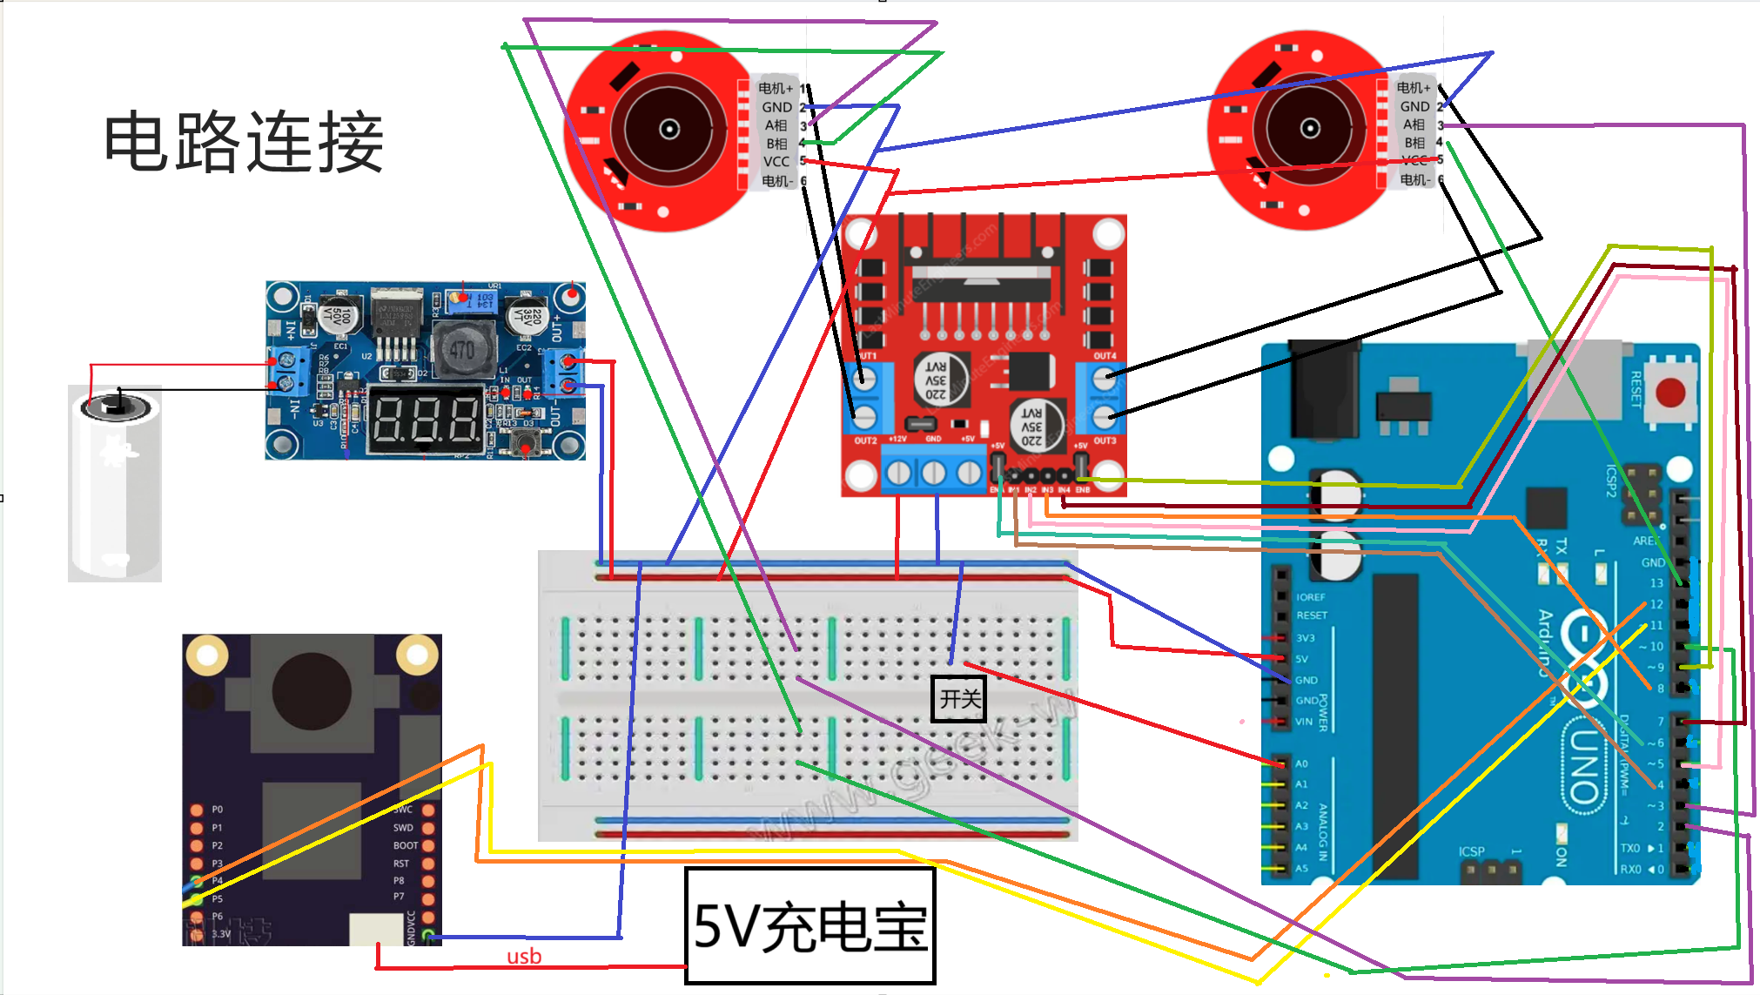
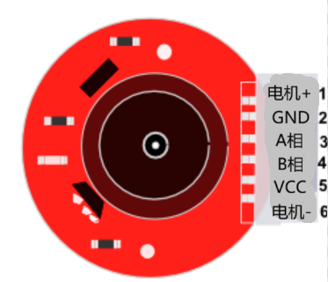
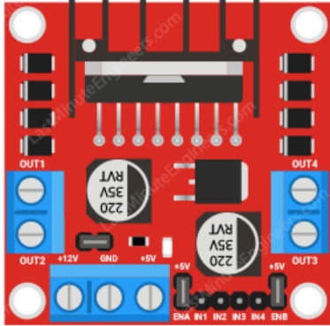
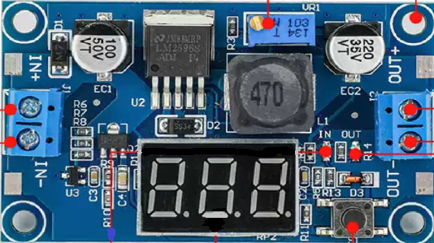
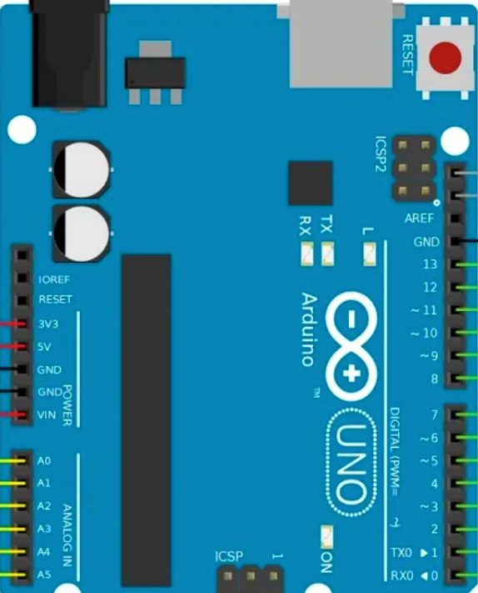

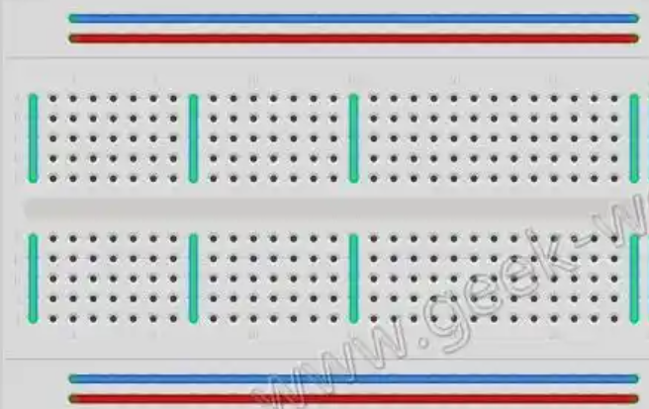
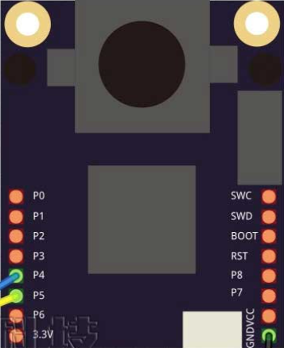
电路连接
有点复杂，但用颜色区分了

Slide 7
程序设计-arduino部分
在启动开关后的50ms内，霍尔编码器统计与实际速度v有关的量count。
在这50ms内，由视觉模块openmv捕捉拍摄画面中的黑色黑线，并在图中指定区域找出两条黑线的中心点，并根据该“中心点” 偏离画面中心的量发送不同程度的转弯信号signal给arduino。
在第50ms时，Arduino对count进行计算得到实际速度v
同时，Arduino用op_signal接收到来自视觉模块的信息，并分析信息，给出了电机要达到的期望速度w。
将误差error=w-v进行pid算法,得出当前需要给电机施加的电压V，以使实际速度v达到预期速度w。
对电机施加完电压后，重复上述过程。

Slide 8
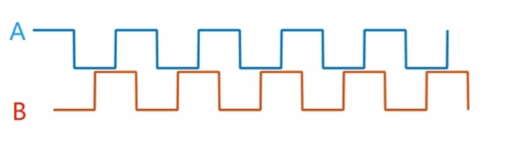
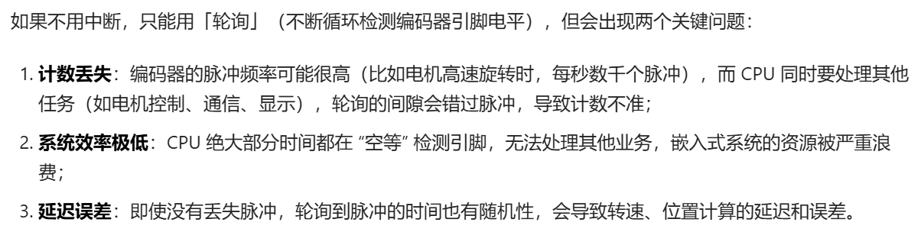
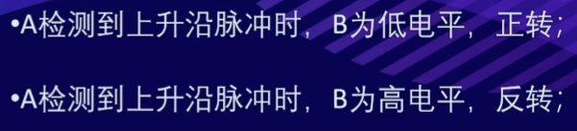
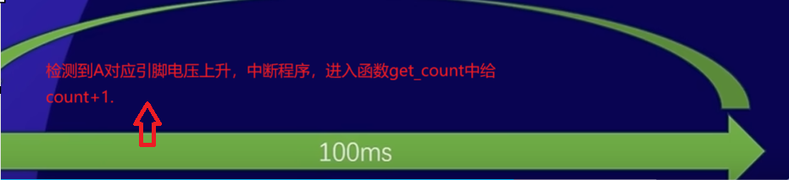
霍尔编码器测速的原理以及代码实现
最后，通过公式将count转化为设计速度v

Slide 9
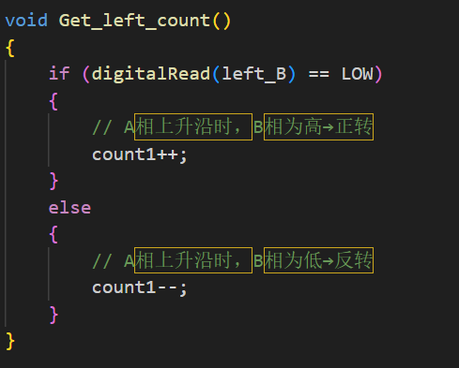
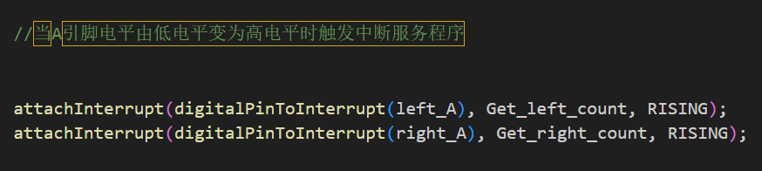


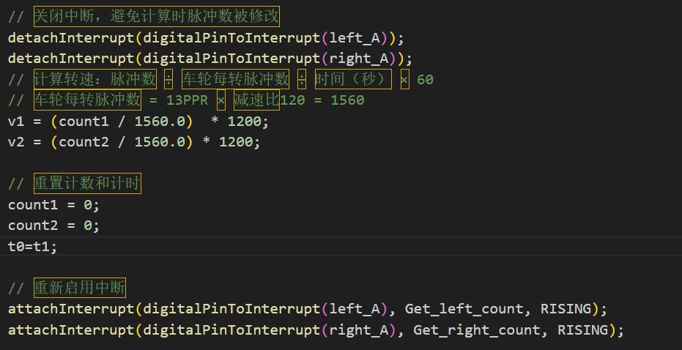


霍尔编码器测速的原理以及代码实现
Setup()
Loop()
在第50ms运行的程序
实现了每隔50ms

Slide 10

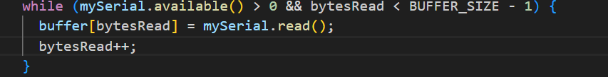
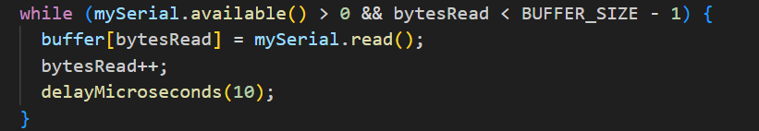
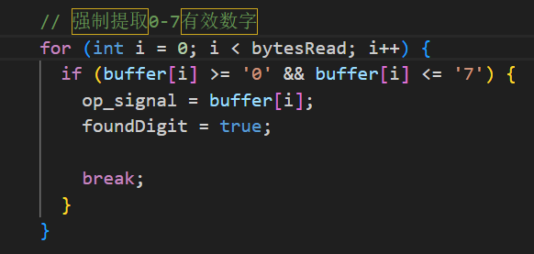
Arduino接收openmv的信号并分析的实现
软串口通信OpenmvP4→Arduino D11引脚(RX)
Openmv
内存缓冲区
Arduino

Slide 11
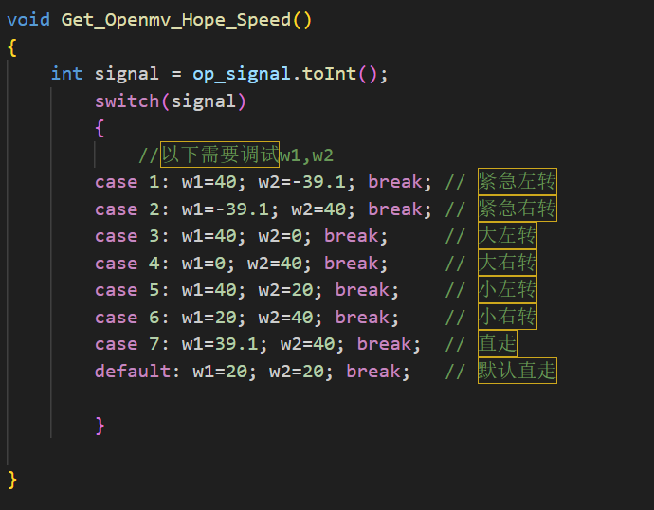
Arduino接收openmv的信号并分析的实现
得到期望值w

Slide 12
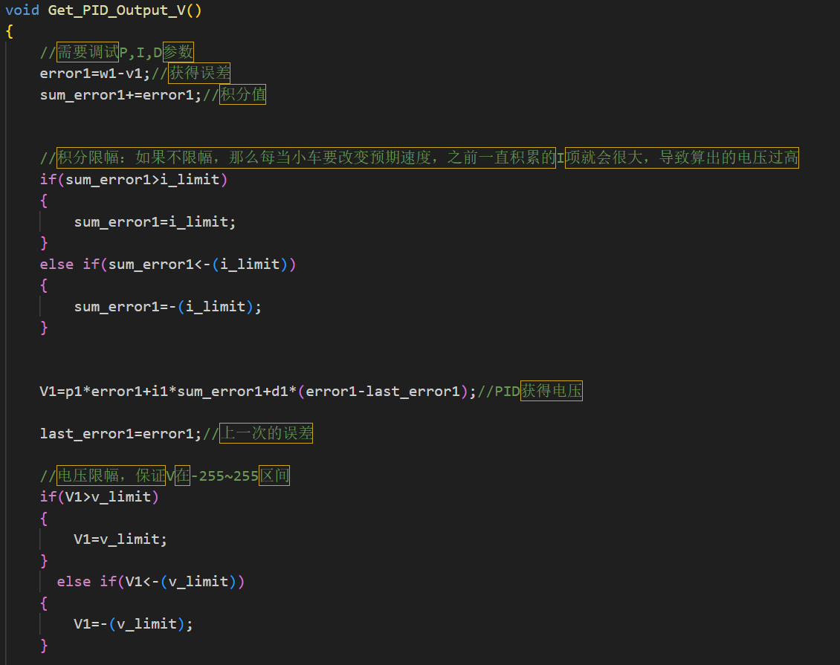

PID算法的代码实现

Slide 13
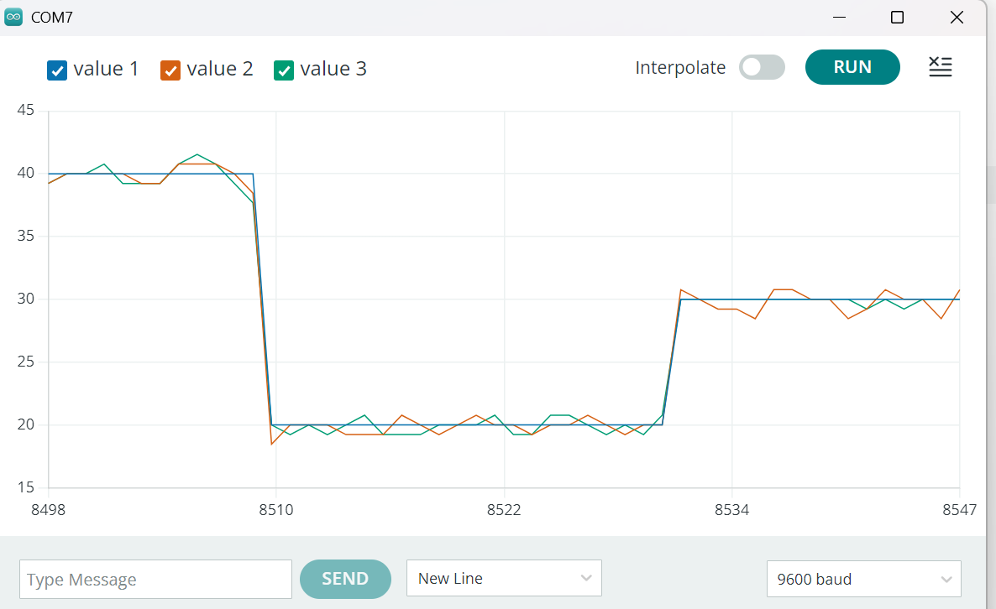
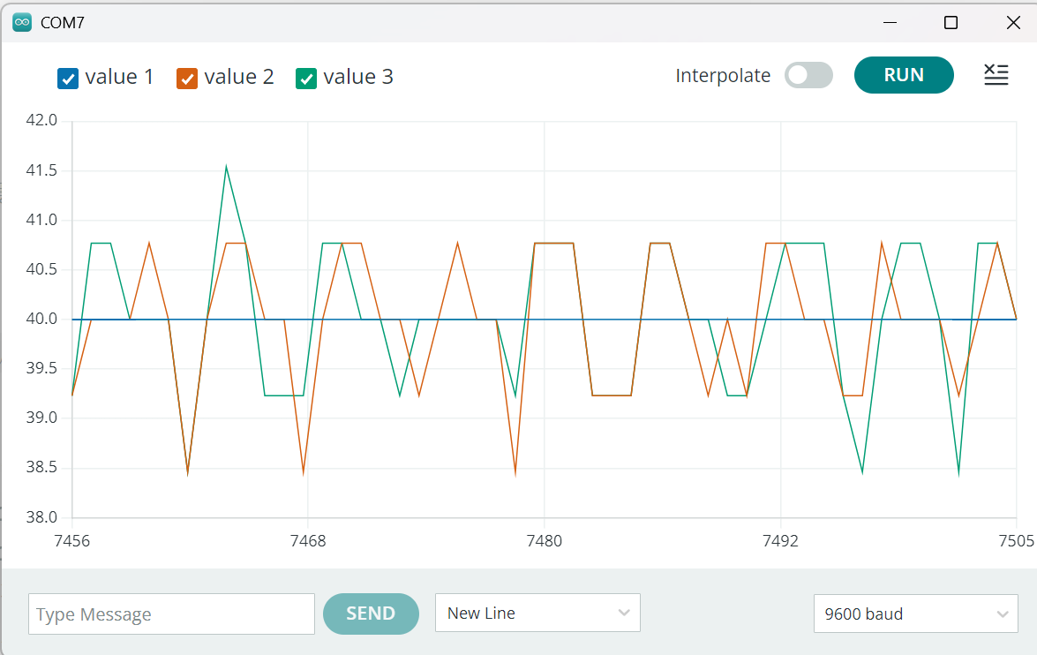
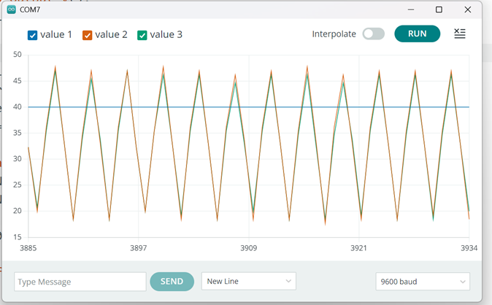
调试结果
一开始一直达不到预期值，后面调了Ki就可以了

Slide 14
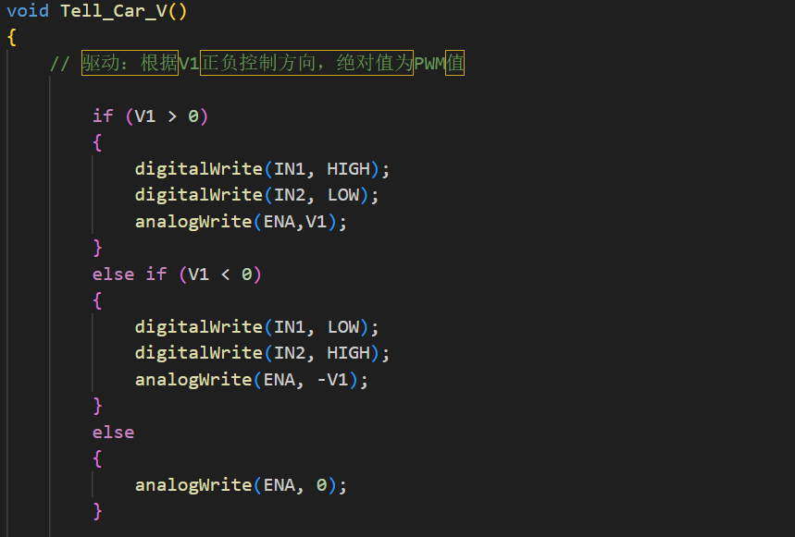
驱动电机转动的代码实现

Slide 15
程序设计-openmv部分
通过while循环不断执行：拍摄图像，在指定区域内提取色块
若有两个色块（来自两条边界）则计算其中点，考虑到由于赛道宽度，可能出现拍摄图像是空白，则默认直行，若偏离，则靠近黑线，当拍到黑线，则会根据中点偏移进行调整，而当只有一条黑线，则根据位置判断左线还是右线，并以边界为另一条线计算
得到中点后，通过判断其横坐标范围，判断现在应该做多大程度的左转或右转，或是直行，每个行为对应一个数值，记录下这个数值
把数值通过软串口发给arduino
循环开始前记录下时间，循环末尾的时间与一开始的时间相减，若超过50ms（约定执行频率）则继续运行，否则等待到50ms，保持与arduino接受信号一致

Slide 16
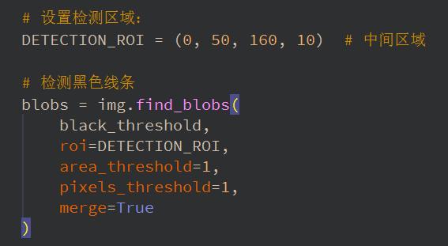
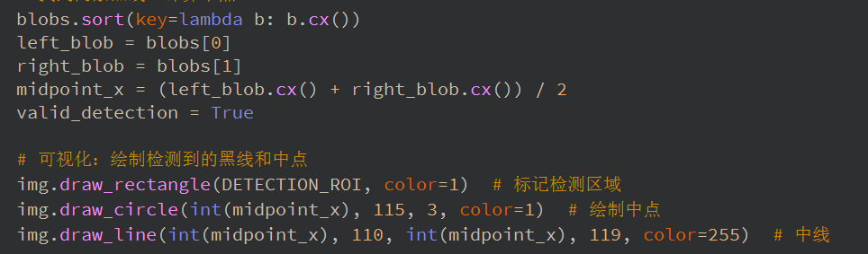
程序设计-openmv部分
核心部分：
通过内置函数完成画面中指定区域的色块的提取
把提取到的色块按顺序记录下来，并计算中点横坐标，并在图像中标识出来，方便调试

Slide 17
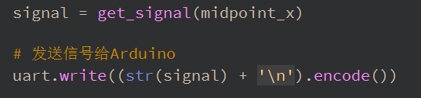

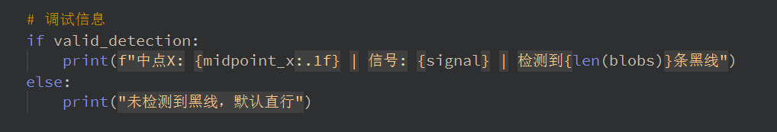
通信部分，把得到的转弯幅度需求转化成约定的数字发送给arduino
通过循环内计时，保持循环运行频率即发送信号频率与arduino接受频率一致
打印得到的数据，便于调试

Slide 18
调试前具体问题与解决方案
在openmv与arduino通信过程中，发现arduino无法接收到openmv信号，通过电脑端监视，发现openmv有在发送信号，则考虑收不到信号的原因，此时使用arduino硬串口通信，无法监视arduino接收情况，则改用软串口，可以把硬串口空出来连接电脑方便调试，结果可以发现成功接受到信号，据此推测arduino端接收引脚损坏
在制作完成后短暂运行后发现小车变压模块温度异常高，而且本应输出5v的电压，结果只有3.6v左右，且电机不转。推测温度异常与该现象有关，则考虑输出负载。发现电源通过变压模块向L298N，Openmv，Arduino供电，可能造成电流过大，内部保护机制主动限压。后面使用充电宝单独向openmv供电，则电压可以稳定在5v左右，且变压模块在长时间运行下温度正常
试运行时，小车接受到不同信号时均出现左轮正常工作，右轮输出不稳定的情况。经过检查代码，发现由于之前使用了Arduino板上的LED（引脚为13）作为调试信号，而右轮的霍尔编码器的B相接也在引脚13处，导致每当LED工作时，会影响到B相相连引脚的电压检测，使检测的右轮实际速度错误，最终导致右轮输出不稳定。

Slide 19
调试数据
前提：在宿舍经过调试，接受到不同信号时，arduino均能使电机输出预期的转速，openmv也可以绘制出检测区域黑色色块的中点
核心调试内容为：
转弯时机的判断：通过现场连接电脑，把小车放到不同位置，观察绘制出来的中心点横坐标，结 zzzzzzzzzzzzzzz合实际转弯需求，调整原来不同横坐标值对应的信号
转弯轮子转速的输出：当小车接收到转弯信号，如：小右转，则观察此时转大了还是小了，由此 zzzzzzzzzzzzzzzzzzz更改小右转时左右轮速度差，来丝滑完成转弯
试运行：让小车在不同起点出发，自行运行，关注不正常前进，转弯与直行判断错误的地方用电zzzzzzz脑监视，观察问题，并对代码进行微调(如在某处亮度不足的地方发送信号混乱，经检验zzzzzzz发现是由于黑色阈值设的太高，把阴影当成色块，降低阈值后解决

